Slide 1

Python程序设计
信息学院 吴鹏飞
QQ: 45792796
TEL: 18602764186
Python程序设计

Slide 2
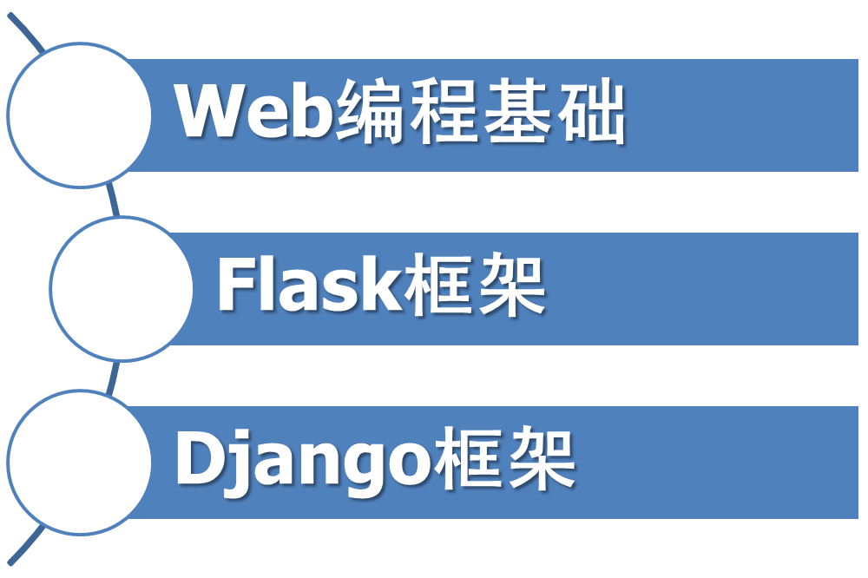
第18讲 Python Web编程
主要内容
1
2
3
Python程序设计

Slide 3
1 Web编程基础
1.1 前端开发基础
（1）HTML
（2）CSS
（3）JavaScript
（4）Bootstrap：开源框架
（5）jQuery：流行js库
（6）Vue.js：最火js库
Python程序设计

Slide 4
1 Web编程基础
1.2 Git与Github
（1）Git：分布式版本控制系统
（2）Github：基于Git的社交化网站， 大量优秀开源项目，有很多Flask学习的源码
https://github.com
Python程序设计

Slide 5
1 Web编程基础
1.3 MVC设计模式
（1）View（视图）：网页显示
（2）Controller（控制器）：逻辑代码
（3）Model（模型）：数据存储
Python程序设计

Slide 6
1 Web编程基础
1.4 HTTP协议
（1）HTTP协议：超文本传输协议
① 基于请求与响应模式
② 无状态
（2）HTTP请求
GET、POST、DELETE、PUT
Python程序设计

Slide 7
1 Web编程基础
1.5 Web开发框架
（1）Flask：轻量级Non Full-Stack Web框架
（2）Django：重量级Full-Stack Web框架
（3）Tornado：Non Full-Stack Web异步框架
（4）Pyramid
Python程序设计

Slide 8
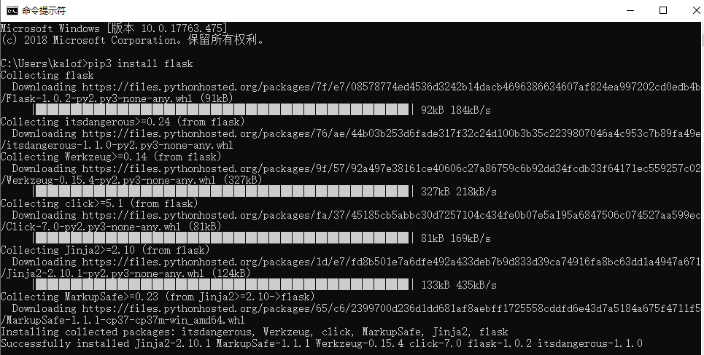
2 Flask框架
2.1 Flask安装 pip3 install flask
Python程序设计

Slide 9
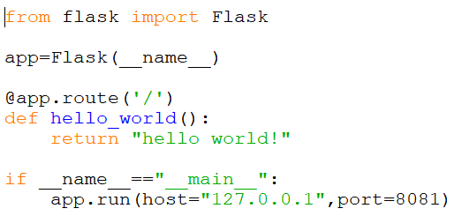
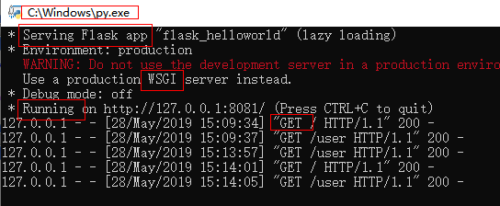
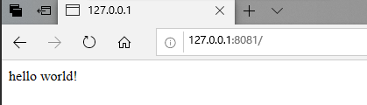
2 Flask框架
2.2 Flask应用基本组成
helloworld网页示例
Web 服务启动
Web源代码
Web 浏览
Python程序设计

Slide 10
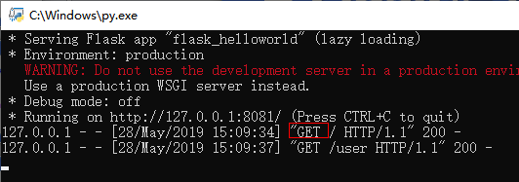
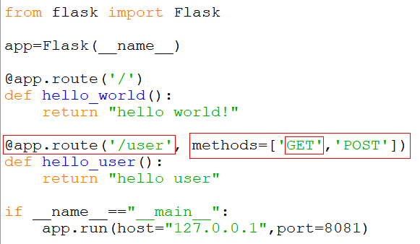
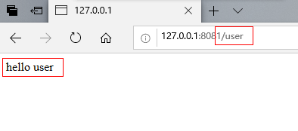
2 Flask框架
2.3 Flask的路由
（1）一个路由示例
默认
Python程序设计

Slide 11
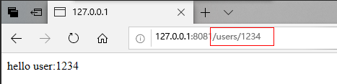
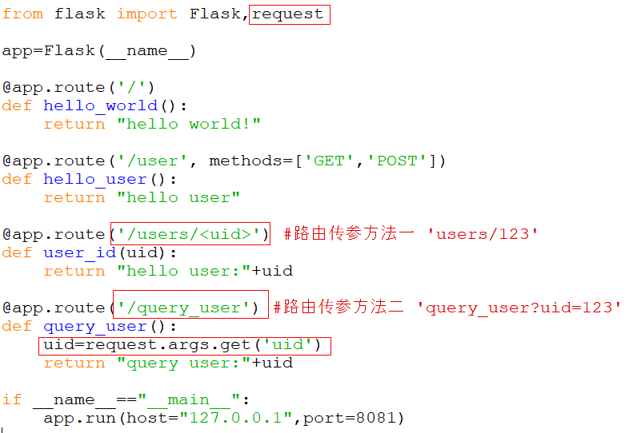
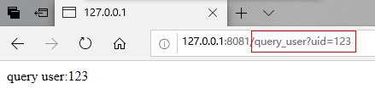
2 Flask框架
2.3 Flask的路由
（2）路由参数传递
方法一
方法二
Python程序设计

Slide 12
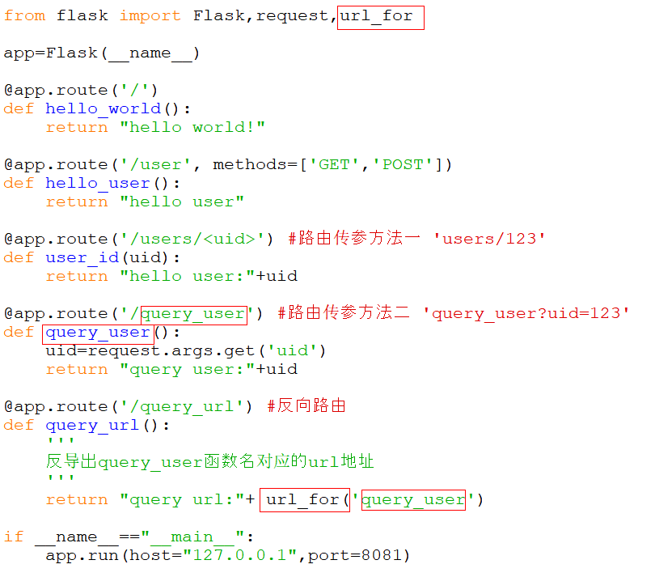
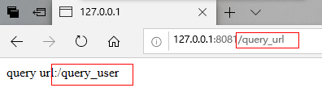
2 Flask框架
2.4 Flask的反向路由
Python程序设计

Slide 13
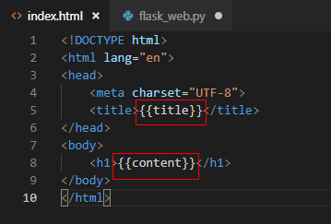
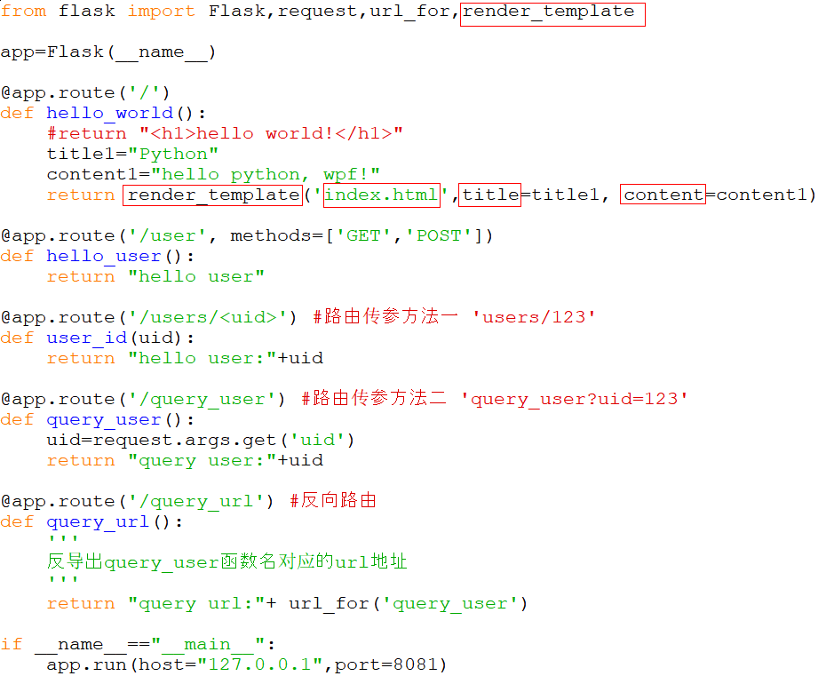
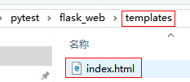
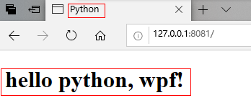
2 Flask框架
2.5 Flask模板
（1）模板简单实用
Python程序设计

Slide 14
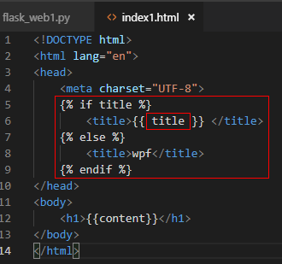
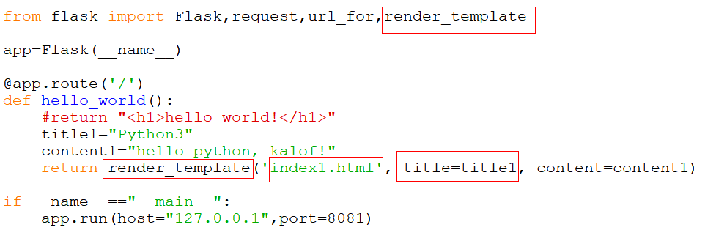
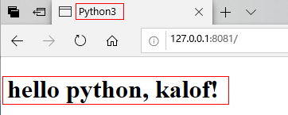
2 Flask框架
2.5 Flask模板
（2）控制语句-选择语句if
Python程序设计

Slide 15
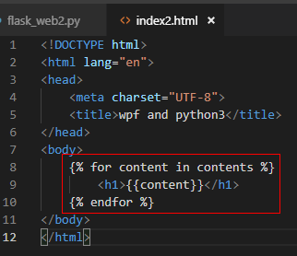
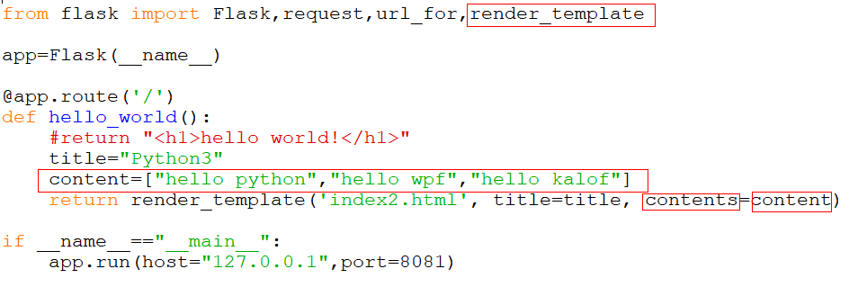
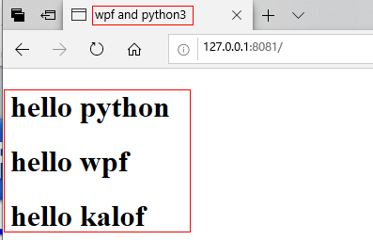
2 Flask框架
2.5 Flask模板
（3）控制语句-循环语句for
Python程序设计

Slide 16
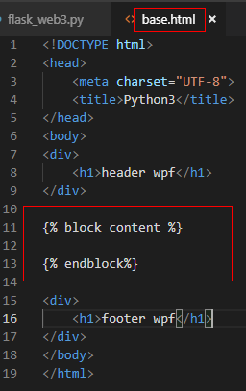
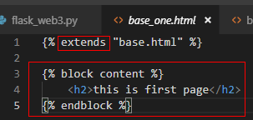
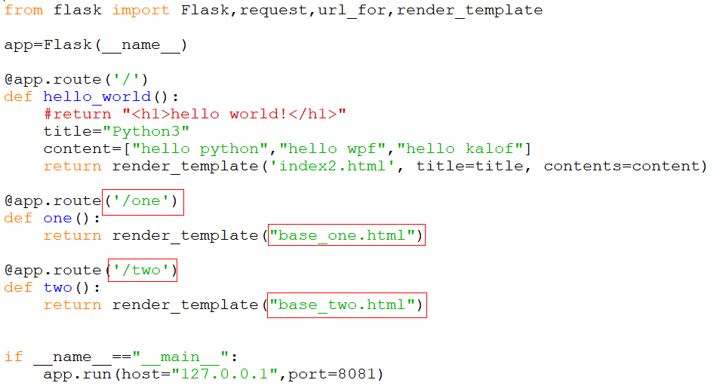
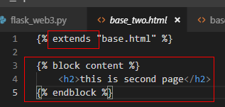
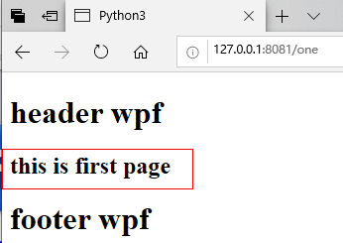
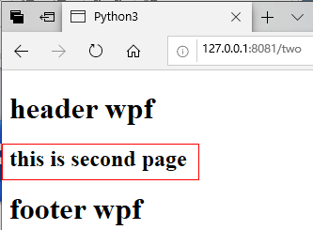
2 Flask框架
2.5 Flask模板
（4）模板继承
Python程序设计

Slide 17
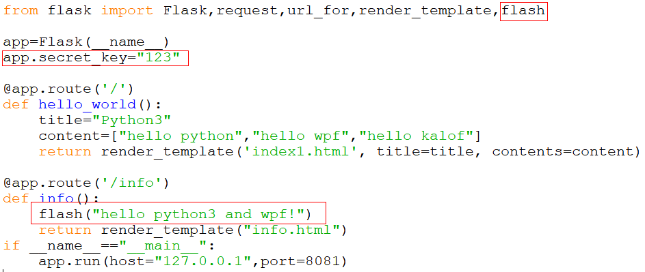
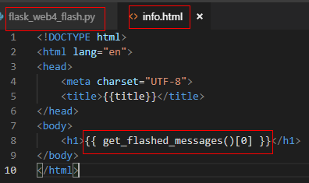
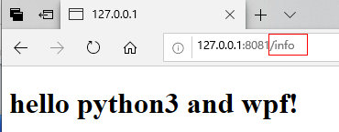
2 Flask框架
2.6 Flask消息提示与异常处理
（1）消息提示
消息提示
Python程序设计

Slide 18
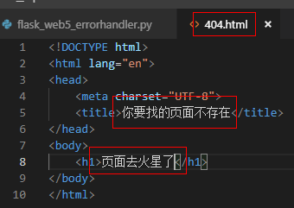
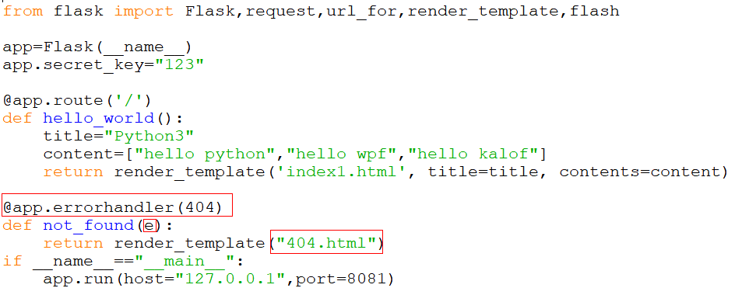
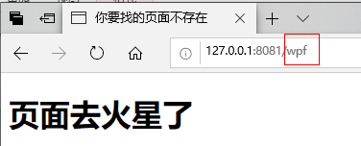
2 Flask框架
2.6 Flask消息提示与异常处理
（2）抛出异常
抛出异常
Python程序设计

Slide 19
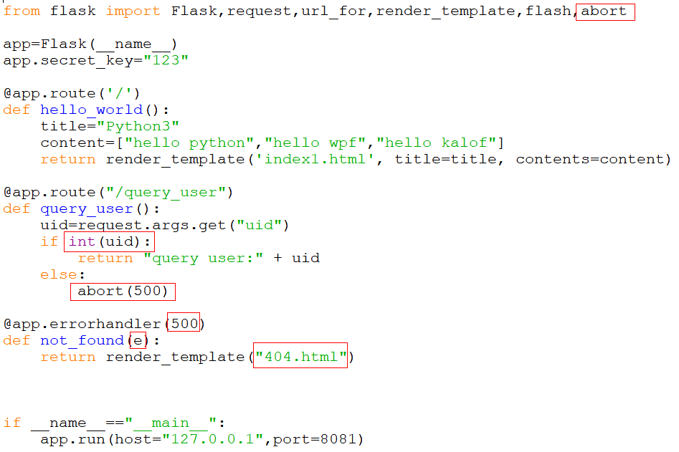
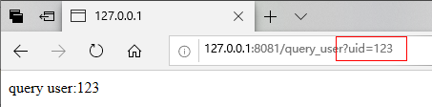
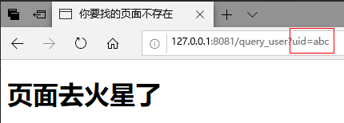
2 Flask框架
2.6 Flask消息提示与异常处理
（3）异常处理
处理异常
Python程序设计

Slide 20
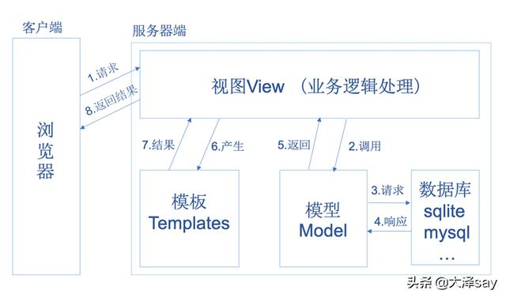
3 Django框架
3.1 MVT模式
（1）M（Model）模型：负责与数据交互，进行数据处理
（2）V（View）视图：接收请求，进行业务处理
（3）T（Template）模板：负责表现
Python程序设计

Slide 21
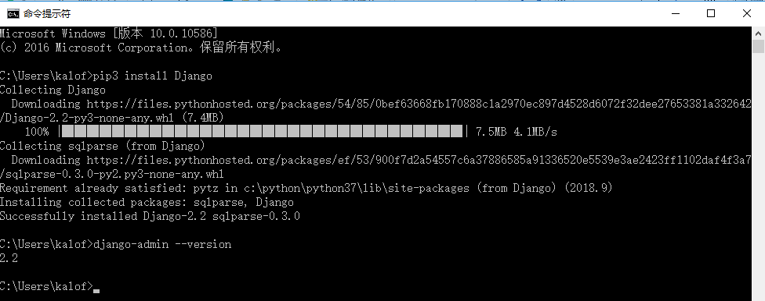
3 Django框架
3.2 Django安装 pip3 install Django
Python程序设计

Slide 22
3 Django框架
3.3 Django项目目录
（1）urls.py：网址入口
（2）views.py：处理用户发出请求
（3）models.py：与数据库操作相关
（4）forms.py：表单数据输入与提交
（5）templates文件夹，html模板
（6）admin.py：后台管理
（7）settings.py：Django配置文件
Python程序设计

Slide 23
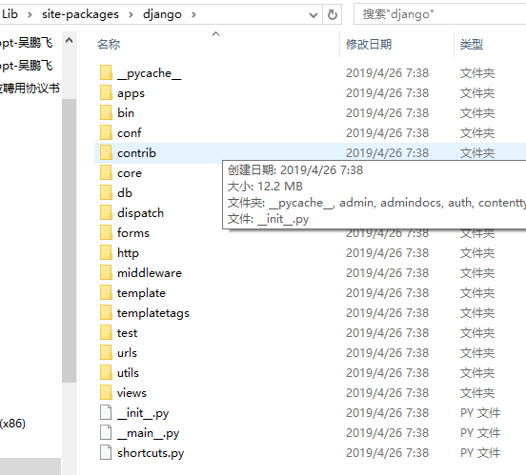

3 Django框架
3.4 Django基本命令
（1）新建一个项目
django-admin
（2）新建一个APP
（3）启动服务器
默认IP：127.0.0.1
默认端口号：8000
Python程序设计

Slide 24
Thanks
Python程序设计

